Slide 1
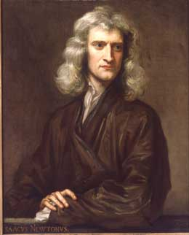
ЦВЕТ

Slide 2
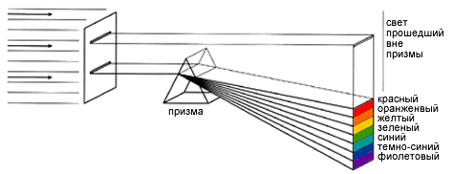



Slide 3
Физические характеристики цветов
Цвет | Диапазон длин волн, нм | Диапазон частот, ТГц | Диапазон энергии фотонов, эВ
Красный | 625—740 | 480—405 | 1,68—1,98
Оранжевый | 590—625 | 510—480 | 1,98—2,10
Жёлтый | 565—590 | 530—510 | 2,10—2,19
Зелёный | 500—565 | 600—530 | 2,19—2,48
Голубой | 485—500 | 620—600 | 2,48—2,56
Синий | 440—485 | 680—620 | 2,56—2,82
Фиолетовый | 380—440 | 790—680 | 2,82—3,26

Slide 4
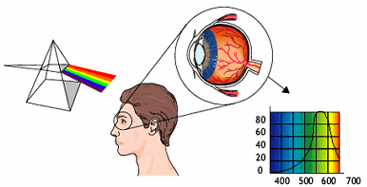
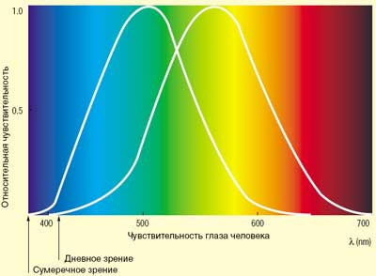
Длина волны, мкм | Коэффициент максимальной спектральной чувствительности глаза
0,38 | 0,0004
0,42 | 0,004
0,44 | 0,023
0,46 | 0,06
0,48 | 0,139
0,5 | 0,323
0,52 | 0,71
0,54 | 0,954
0,555 | 1,0
0,56 | 0,995
0,58 | 0,87
0,6 | 0,631
0,62 | 0,381
0,64 | 0,175
0,66 | 0,061
0,68 | 0,017
0,7 | 0,0041
0,72 | 0,00105
0,74 | 0,00025
0,76 | 0,00006
Кривая относительной спектральной чувствительности
глаза при дневном свете

Slide 5
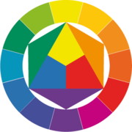
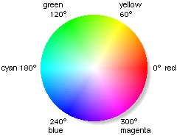
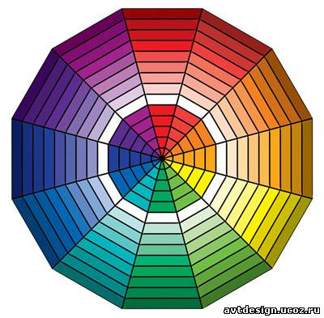
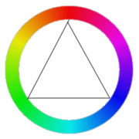
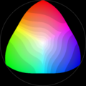
Цветовые круги

Slide 6
Характеристики цвета
Яркость
Насыщенность
Светлота
Цветовой тон

Slide 7










Цветовые комбинации
Ахроматические
Контрастные
Родственные
Основные
Дополнительные
Нейтральные
Составные
Родственно-
контрастные
Монохроматические
Сложные

Slide 8
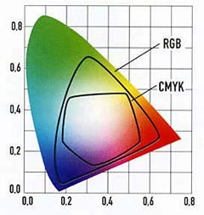
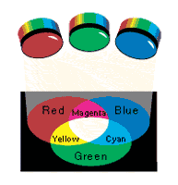
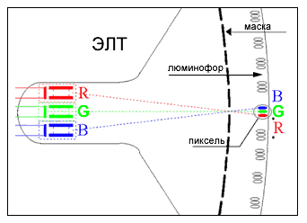
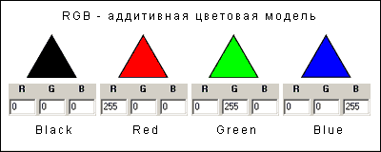
Цветовой охват человеческого глаза
и разных устройств
Модель RGB

Slide 9
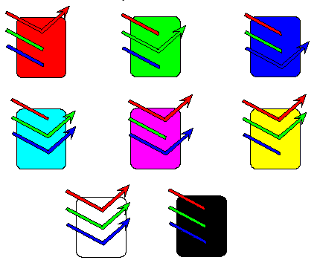
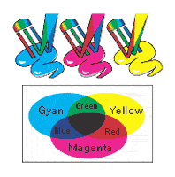
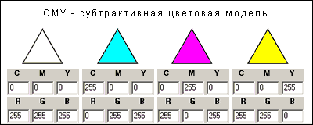
Модель CMY, CMYK

Slide 10
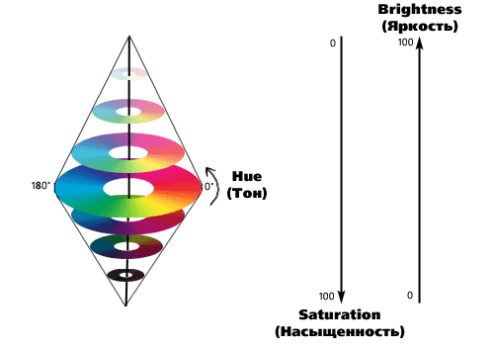
Модель HSB

Slide 11
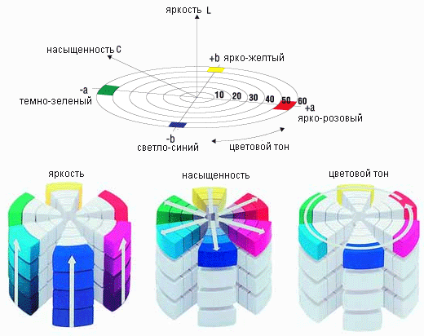
Модель Lab

Slide 12
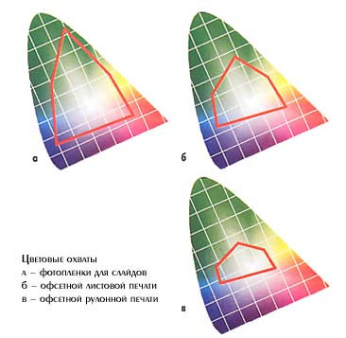
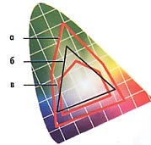
Перекрытие цветовых пространств
офсетной печати (в),
монитора (б)
и слайдовой фотопленки (а).

Slide 13
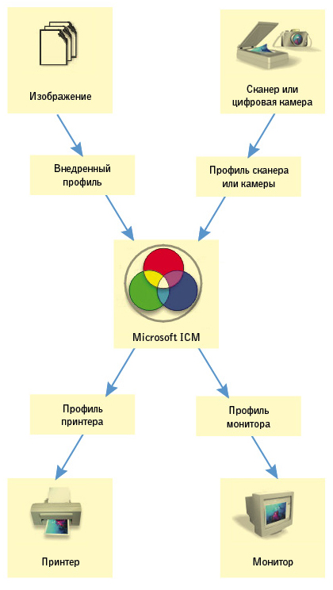
International Color Consortium - ICC
Международным Консорциумом по цвету
http://www.color.org
Profile Connection Space (PCS)
аппаратно-независимая модель
представления цветов
CIE Lab Comission Internationale L'Enclairage
международный аппаратно-независимый
стандарт измерения цветов
ICM (Image Color Matching)
Система управления цветом
на платформе PC
Color Management Modules (CMM)
модули управления цветом

Slide 14
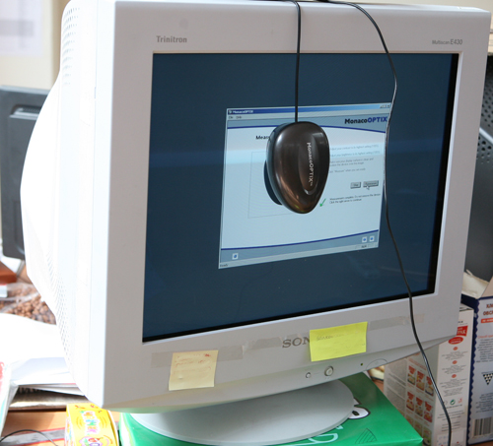
Колориметр X-rite

Slide 15
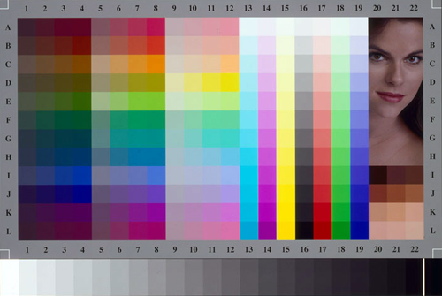
Тестовая шкала для построения профиля сканера

Slide 16
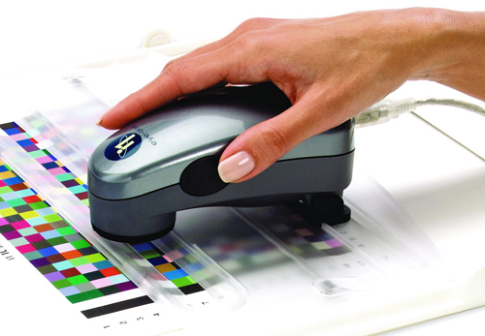
Так строят профиль принтера

Slide 17
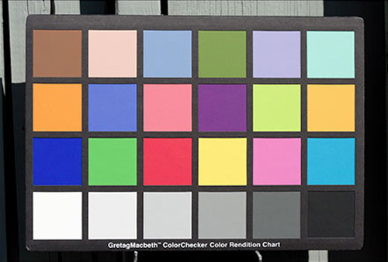
мишени в формате RAW
в условиях нормализованного освещения

